Slide 1
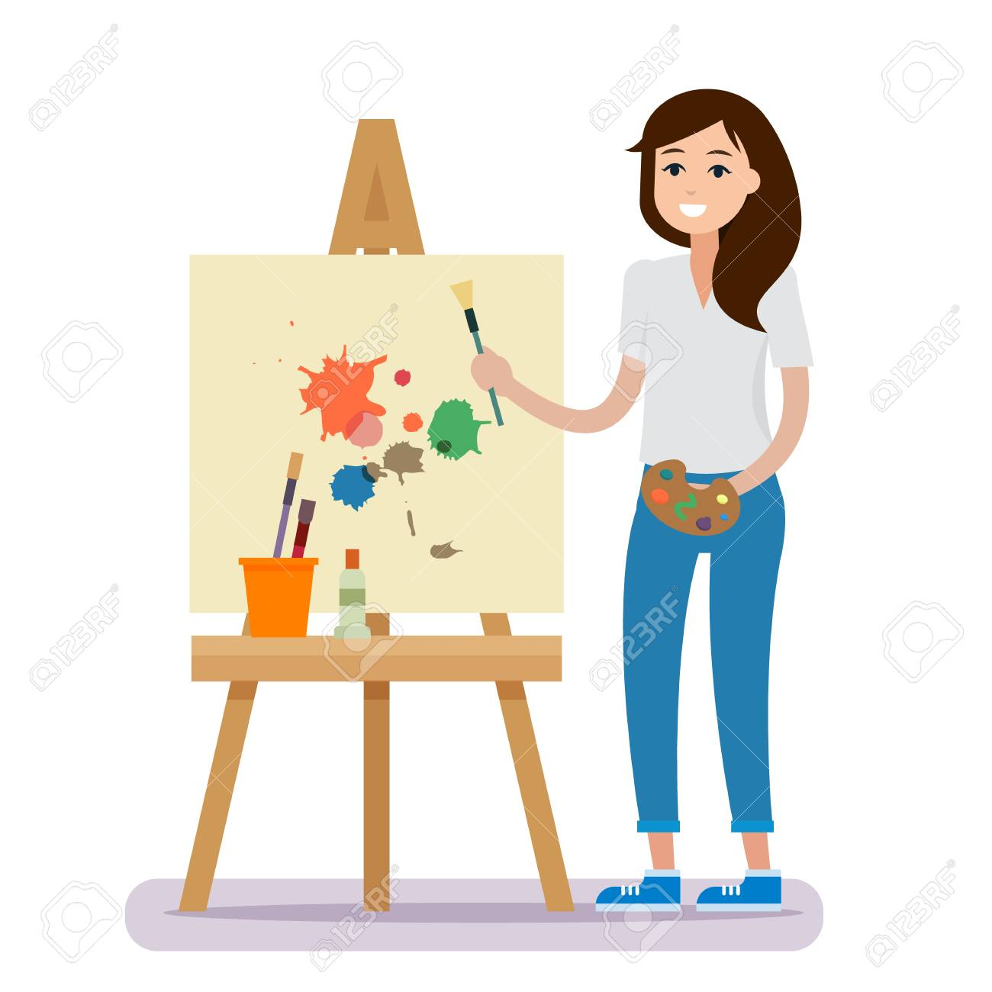
LIKOVNA UMETNOST 7
Hi!
Učiteljica: Mojca Grula
!
NA VSAKI STRANI PREDSTAVITVE JE ZVOČNI POSNETEK, KLIKNI NANJ (ALI SAMO TIPKO ENTER) IN PRISLUHNI RAZLAGI.

Slide 2
Likovna naloga
LIKOVNO PODROČJE: SLIKANJE
LIKOVNA TEMA: BARVNA HARMONIJA – SORODNE BARVE + NASPROTNA BARVA
!
!
!
LIKOVNO MOTIV: POGLED SKOZI OKNO
LIKOVNA TEHNIKA: BARVICE ALI FLOMASTRI, ČE IMAŠ DOMA TUDI KAKŠNE VODENE BARVICE JIH LAHKO UPORABIŠ
Z barvicami ali flomastri nariši pogled skozi okno svojega doma. Pri tem naj kompozicija zajame del sobe, okvir okna in zunanjščino. !!!

Slide 3
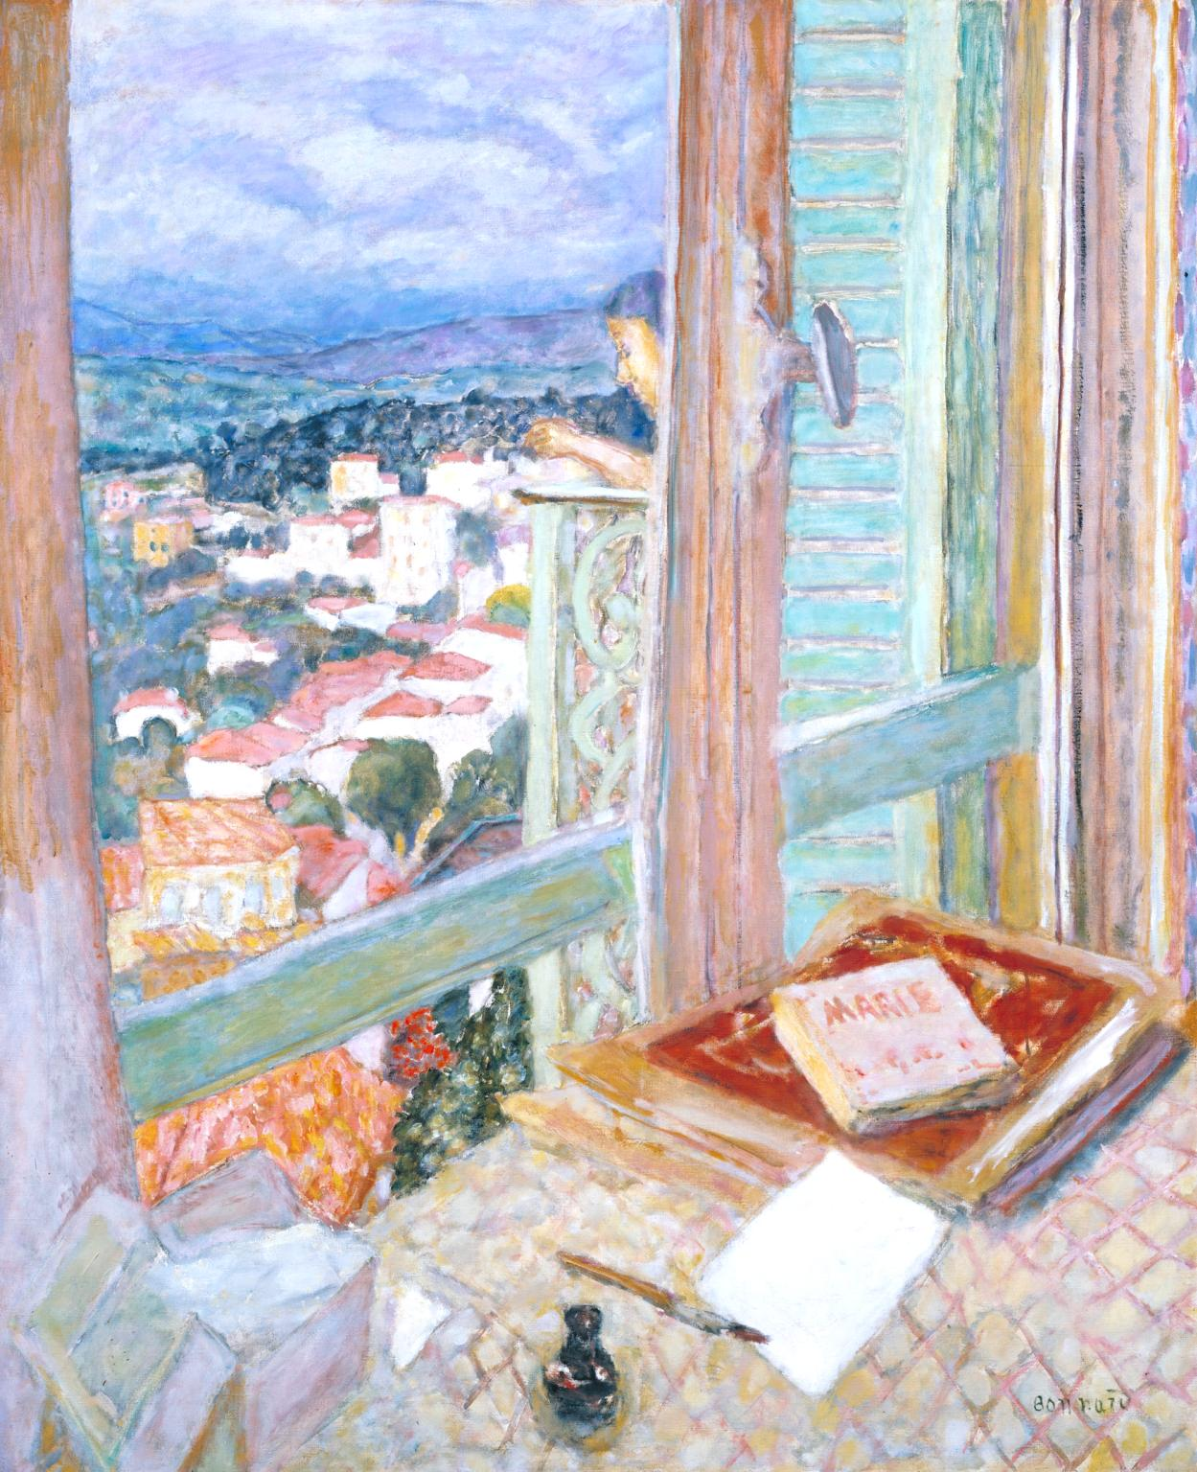
Primer!
!
!
Na sliki Pierra Bonnarda, francoskega postimpresionista, prevladujejo hladne barve (modre, vijolične, zelene). Kot nasprotje so v manjši količini dodane tople barve oranžno-rdeča barva streh in platnic na mizi. Slikar je bil mojster bogatih in presenetljivih barvnih kombinacij.

Slide 4
Kriteriji …za likovno delo
Sliko naslikam čez cel list papirja
Upoštevam, da je viden okvir okna
Predmete, ki so mi blizu naslikam večje in bolj močno, kot predmete, ki so v ozadju in se od mene oddaljujejo
Upoštevam barve, te morajo biti med seboj skladne – BARVNA HARMONIJA
Izvirnost in domiselnost
!
!
Fotografijo izdelka mi pošlji na moj email naslov
mojca.grula@gmail.com ali mojca.grula@guest.arnes.si
BODI KREATIVEN/NA – BODI ZDRAV/A !!!

